Slide 1

Answering consumer health questions with non-expert language
FINAL PRESENTATION
PREPARAÇÃO PARA DISSERTAÇÃO/ESTÁGIO
2024/2025
Daniel Ferreira, 102885
Notes:
Bom dia a todos, o meu nome é Daniel Ferreira, e hoje venho apresentar o meu projeto de dissertação intitulado 'Answering consumer health questions with non-expert language'.
Este trabalho foca-se no desenvolvimento de métodos para gerar respostas a questões de saúde com diferentes níveis de complexidade linguística.
A apresentação está estruturada em três partes principais: contextualização e objetivos, metodologia proposta, e plano de trabalho.

Slide 2
Overview
The following outlines the key participants involved in this project.
Student | Daniel Jorge Bernardo Ferreira
Supervisor | Sérgio Matos
Co-supervisor | Tiago Almeida
Summary | With the appearance of chatbot applications, searches and conversations regarding health issues can be expected to increase, which raises the challenges on how to reply with verified and reliable information. The objective of this work is to develop and evaluate a method for retrieval and summarization of scientific articles that contain answers to consumer health questions.
For more info: Portfolio
Notes:
O projeto está a ser desenvolvido sob orientação do Professor Sérgio Matos e co-orientação do Tiago Almeida, beneficiando assim da sua vasta experiência em processamento de linguagem natural.

Slide 3
Motivation
Medical Information
Technical Version
Simplified Version
Too complex
Accessible
Missing Details
Incomprehensible
Medical Professionals
General Public
Notes:
Quando falamos de informação médica, encontramos geralmente dois extremos: textos técnicos escritos para profissionais de saúde, e textos simplificados para o público geral.
O problema é que esta divisão binária não serve as necessidades reais dos utilizadores.
Um estudante de medicina, por exemplo, pode precisar de um nível intermédio de complexidade (não tão técnico, nem tão simples)
Um profissional de saúde de outra especialidade pode precisar de explicações detalhadas em certas áreas e mais simples noutras.
Em vez de tratar isto como um problema simples de simplificação de texto, vamos abordá-lo como um problema de geração controlada de texto.
Isto permite-nos ter um controlo mais fino e preciso sobre vários aspectos do texto gerado, adaptando-o para cada utilizador.

Slide 4
Objectives
Quantify Medical Text Complexity
Develop a set metrics for measuring medical text complexity
Create Complexity-Annotated Dataset
Build a high-quality dataset of health QA pairs with complexity levels
Develop Controllable Language Model
Create a model that generates answers with adjustable complexity
Notes:
Definimos três objetivos principais para este trabalho. O primeiro é desenvolver um conjunto de métricas que nos permita quantificar adequadamente a complexidade de texto médico.
Não podemos confiar apenas em métricas tradicionais como o Flesch-Kincaid, que não capturam todas as nuances da linguagem médica.
Por exemplo, termos como "polyp" ou "apnea", apesar de curtos, podem ser mais complexos de entender que palavras longas como "gastrointestinal", que são mais familiares no contexto médico.
O segundo objetivo é criar um dataset de elevada qualidade com pares de pergunta-resposta, onde cada resposta está anotada com o seu nível de complexidade.
Como não existem datasets deste tipo, vamos ter de gerar diferentes versões de cada resposta usando modelos de linguagem e depois avaliá-las usando as métricas desenvolvidas no primeiro objetivo.
Por fim, queremos desenvolver um modelo de linguagem que consiga gerar respostas com diferentes níveis de complexidade de forma controlada.
Para isto, vamos explorar várias técnicas de controlo de geração de texto que vou explicar no próximo slide.

Slide 5
Controlled text generation
Control methods
Control types
Training phase
Inference phase
Content control
Attribute control
Retraining
Fine-tuning
Reinforcement learning
Prompt engineering
Latent space manipulation
Guided Decoding
Structure
Vocabulary
Length
Format
Sentiment
Style
Topic
Safety
Quality requirements
Fluency
Helpfulness
Diversity
Notes:
A geração controlada de texto tem vários componentes que precisamos de considerar. Antes de falar dos métodos específicos, é importante perceber o que queremos controlar e como vamos avaliar a qualidade do texto gerado.
Em termos de qualidade, focamo-nos em três aspectos essenciais: a fluência do texto, garantindo que as frases são naturais e bem construídas; a utilidade da informação para o utilizador; e a diversidade nas respostas geradas, evitando que o modelo se limite a um template fixo.
Quanto aos tipos de controlo, dividem-se em duas categorias principais. Temos o controlo de conteúdo, que se subdivide em controlo lexical e estrutural. O controlo lexical foca-se no vocabulário e na terminologia utilizada, incluindo a inclusão de palavras específicas e restrições de vocabulário. O controlo estrutural lida com aspectos como o formato do texto, a sua organização e comprimento. Por outro lado, temos o controlo de atributos, também conhecido como controlo semântico, que engloba aspectos mais abstratos como o sentimento do texto, o estilo de escrita e, muito importante no nosso caso, a segurança da informação médica apresentada.
Relativamente aos métodos de implementação, existem duas fases onde podemos intervir: a fase de treino e a fase de inferência.

Slide 6
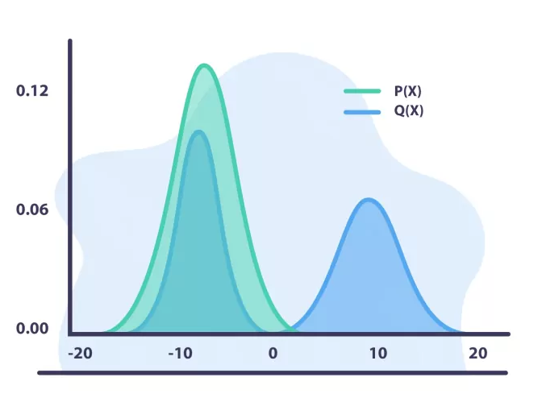
Methodology (RQ1)
Traditional Readability Metrics
Reference-Based Metrics
Literature
Review
Metric Selection
Reference-Free Metrics
LLM-Based Metrics
KL-Divergence
Implementation
Evaluation
Clustering
Classification
Notes:
Para o primeiro objetivo - quantificar a complexidade do texto médico - começamos com uma revisão da literatura para identificar métricas existentes.
Estas dividem-se em quatro categorias principais:
Métricas de legibilidade tradicionais, como o Flesch-Kincaid ou SMOG, que se baseiam em características superficiais do texto como comprimento de frases e número de sílabas.
Reference-Based Metrics, como o SARI e o BERTScore - este último, por exemplo, utiliza embeddings contextuais de modelos como BERT para comparar a similaridade semântica entre o texto gerado e a referência ou referências.
Reference-Free Metrics, como o SAMSA, que avalia se frases complexas foram divididas corretamente em ideias mais simples, preservando o significado, sem necessitar de uma referência.
E finalmente, LLM-Based Metrics, como o G-Eval, que utilizam LLMs para avaliar diretamente diferentes aspetos do texto.
Obviamente, se tivéssemos acesso a anotadores humanos, poderíamos simplesmente ignorar este passo, ou - por motivos de escalabilidade, poderíamos pedir-lhes para avaliar a complexidade dos textos e depois usar essas avaliações para identificar as métricas mais relevantes.
No entanto, como não temos essa possibilidade, vamos ter de adotar uma abordagem diferente.
A nossa ideia é usar um dataset médico existente que já contenha pares de textos complexos e simples, e depois aplicar diferentes técnicas estatísticas, como KL-divergence, clustering, e classificação binária - para tentar perceber quais são as métricas, ou combinações de métricas, que melhor distinguem entre estes dois grupos. Estas métricas serão depois fundamentais para a criação do nosso próprio dataset no próximo objetivo.

Slide 7
Methodology (RQ2)
Pre-trained LLM
Apply RQ1 metrics
Data Collection
Prompt Engineering
Dataset Creation
Quality Control
Generate Alternative Answers
Question
Answer 1
Answer 2
Answer N
. . .
Notes:
Para o segundo objetivo - a criação de um dataset de alta qualidade - precisamos primeiro de recolher um conjunto inicial de pares pergunta-resposta na área da saúde.
Estas perguntas e respostas podem vir de várias fontes, mas o importante é que sejam perguntas reais de utilizadores e respostas verificadas por profissionais.
Depois, vamos utilizar modelos de linguagem pré-treinados, como o GPT-4 ou modelos especializados como o BioMistral, para gerar várias versões de cada resposta com diferentes níveis de complexidade.
A parte crucial aqui é o prompt engineering - precisamos de desenvolver prompts que instruam o modelo não só a variar a complexidade do texto, mas também a manter a precisão factual e a relevância da informação.
Após a geração, cada resposta será avaliada usando as métricas desenvolvidas no RQ1, permitindo-nos quantificar objetivamente o seu nível de complexidade.
Por fim, e isto é absolutamente crítico, temos uma fase de validação onde verificamos a qualidade das respostas.
Isto inclui verificar a precisão factual, remover respostas que possam ser perigosas ou enganadoras, e garantir que cada resposta mantém toda a informação relevante da resposta original.
Isto também pode ser feito de forma automática com métricas como o AlignScore, por exemplo.

Slide 8
Datasets
BQA Approaches
BQA Contents
BQA Formats
Open-domain
Scientific
Yes/no
Knowledge Base
Clinical
Extraction
Information Retrieval
Consumer Health
Generation
Machine Reading Comprehension
Examination
Multichoice
Question Entailment
Retrieval
Visual
Notes:
Antes de avançar para o último objetivo, é importante perceber o panorama atual dos datasets de questões e respostas biomédicas, ou BQA (Biomedical Question Answering).
Estes datasets podem ser categorizados de três formas principais: em termos de abordagem, e quanto ao conteúdo e formato das respostas.
No nosso caso, vamos focar-nos na interseção de três categorias específicas, destacadas aqui a vermelho: queremos um dataset open-domain, focado em consumer health, e que requeira geração de texto.
Esta combinação é particularmente desafiante porque existem poucos datasets que cumpram todos estes requisitos simultaneamente, sendo o LiveQA-Med um dos poucos exemplos.

Slide 9
Methodology (RQ3)
LSM
Baseline Model
RL
Pre-trained LLM
Fine-tune on RQ2 Dataset
Guided Decoding
Advanced Techniques
Readability
Evaluation
Factuality
Relevance

Slide 10
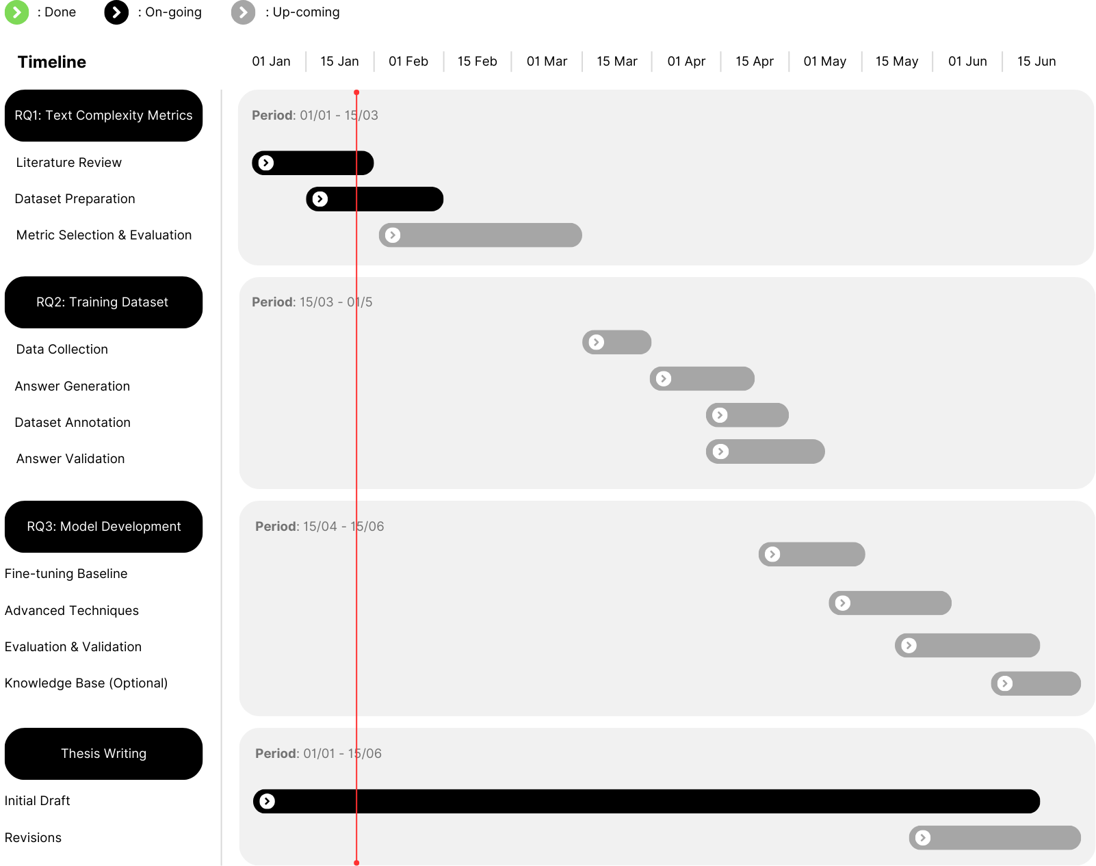
Timeline
The Gantt chart provides a visual representation of the proposed work plan, outlining the tasks and milestones described before.

Slide 11
Pleiades
High Performance Computing (HPC) cluster operated by IEETA. The system features both traditional CPU nodes and GPU-accelerated computing nodes, making it versatile for different types of computational workloads.

Slide 12
Thanks!
Do you have any questions?
djbf@ua.pt
danielferreira011102.pages.dev
Notes:
Agradeço a vossa atenção. Estou disponível para responder a quaisquer questões que possam ter sobre o trabalho.

